Slide 1

Formation thématique "Développement Durable"
3 et 4 juillet 2013
L’énergie aujourd’hui : images et impacts
Jean-Luc DEMENET

Slide 2
SOMMAIRE
Introduction
Historique
Quelles énergies ? Pour quels usages ?
Les problèmes liés à l’énergie
Des pistes de solutions
Conclusion
Formation thématique «Développement Durable» - 3 et 4 juillet 2013 JL Demenet

Slide 3

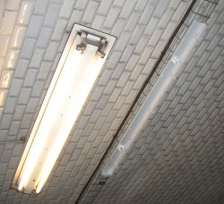
Introduction
L'énergie se présente sous de multiples formes
Énergie mécanique : ex, pour se déplacer
Énergie thermique : ex, pour se chauffer
Énergie chimique : ex, pour se nourrir
Énergie électrique : ex, pour s’éclairer
Formation thématique «Développement Durable» - 3 et 4 juillet 2013 JL Demenet

Slide 4

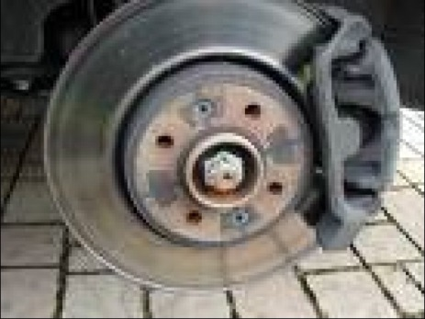
Les formes d'énergie sont interchangeables
…..
mais la transformation doit respecter les deux ”principes de la thermodynamique” (conservation et dégradation : toutes les transformations ne sont pas réversibles)
énergie électrique → énergie mécanique + chaleur
énergie mécanique → énergie mécanique + chaleur
Irréversibilité : on n’avance pas en freinant !
Formation thématique «Développement Durable» - 3 et 4 juillet 2013 JL Demenet

Slide 5
On distingue quatre catégories d'énergie
Énergie primaire : énergie n'ayant subi aucune conversion
Pétrole brut, schistes bitumineux, gaz naturel, combustibles minéraux solides, biomasse, rayonnement solaire, énergie hydraulique, énergie du vent, géothermie et énergie tirée de la fission de l'uranium
Énergie secondaire : énergie provenant de la conversion d'une énergie primaire
Énergie finale : énergie délivrée aux consommateurs
Ex : électricité, essence, gaz, gazole, fioul domestique
Énergie utile : énergie dont dispose le consommateur en usage final, à partir de ses propres équipements
L'énergie se dégrade
Formation thématique «Développement Durable» - 3 et 4 juillet 2013 JL Demenet

Slide 6
Énergie primaire
Énergie secondaire
Énergie finale
Énergie utile
Formation thématique «Développement Durable» - 3 et 4 juillet 2013 JL Demenet

Slide 7
Comment chiffrer l’énergie utilisée (ou produite) ?
Physicien/Chimiste ⇒ Electron-volt (eV)
Thermicien ⇒ Joule (J)
kcal
Electricien ⇒ kiloWattheure (kWh)
Comment additionner des tonnes de charbon, des litres d’essence, des m³ de gaz et des kWh d’électricité ?
Economiste ⇒ tonne-équivalent-pétrole (tep)
1 tonne = 7,33 barils; 1 baril ≈ 159 L
énergie dégagée par la combustion d’une tonne de pétrole
1 tep ≈ 42 GJ
1 tep/an ≈ 1330 W
Consommation d’énergie en France en 2010 : 262,3 Mtep
Consommation d’énergie dans le monde en 2010 : 12717 Mtep
d’après AIE, 2012
Formation thématique «Développement Durable» - 3 et 4 juillet 2013 JL Demenet

Slide 8
Historique
Consommation journalière d’énergie par personne
….. Cueillette 2000 kcal (8,4 MJ)
-1M d’années Cueillette/Chasse 4000 kcal (16,8 MJ)
- 500.000 ans : domestication du feu
4000 ans (Moyen-Orient) Culture/Elevage 12000 kcal (50,4 MJ)
1500 (Europe) Agriculture/Petite industrie 21000 kcal (88,2 MJ)
1900 (Europe) Société industrielle 90000 kcal (378 MJ)
1990 (USA, Europe de l’ouest) Société de consommation 250000 kcal (1050 MJ)
Croissance exponentielle
Relation consommation d’énergie et croissance économique
Formation thématique «Développement Durable» - 3 et 4 juillet 2013 JL Demenet

Slide 9
Les énergies utilisées au cours des siècles
%
Le pétrole est connu des Sumériens (-3.000 av. JC), bien avant Drake et son premier forage (1859, Titusville)
Énergies Renouvelables
Le charbon est exploité dans la Chine antique 1000 ans avant notre ère
Charbon
Gaz
Pétrole
Hydraulique
Nucléaire
1850
1900
1950
2000
temps
Formation thématique «Développement Durable» - 3 et 4 juillet 2013 JL Demenet

Slide 10
Consommation mondiale d’énergie primaire
9 000
Mtep
Electricité
8 000
nucléaire et hydroélectricité
7 000
Gaz
6 000
5 000
4 000
Pétrole
3 000
2 000
1 000
Charbon
0
1930
1935
1940
1945
1950
1955
1960
1965
1970
1975
1980
1985
1990
1995
2000
Formation thématique «Développement Durable» - 3 et 4 juillet 2013 JL Demenet

Slide 11
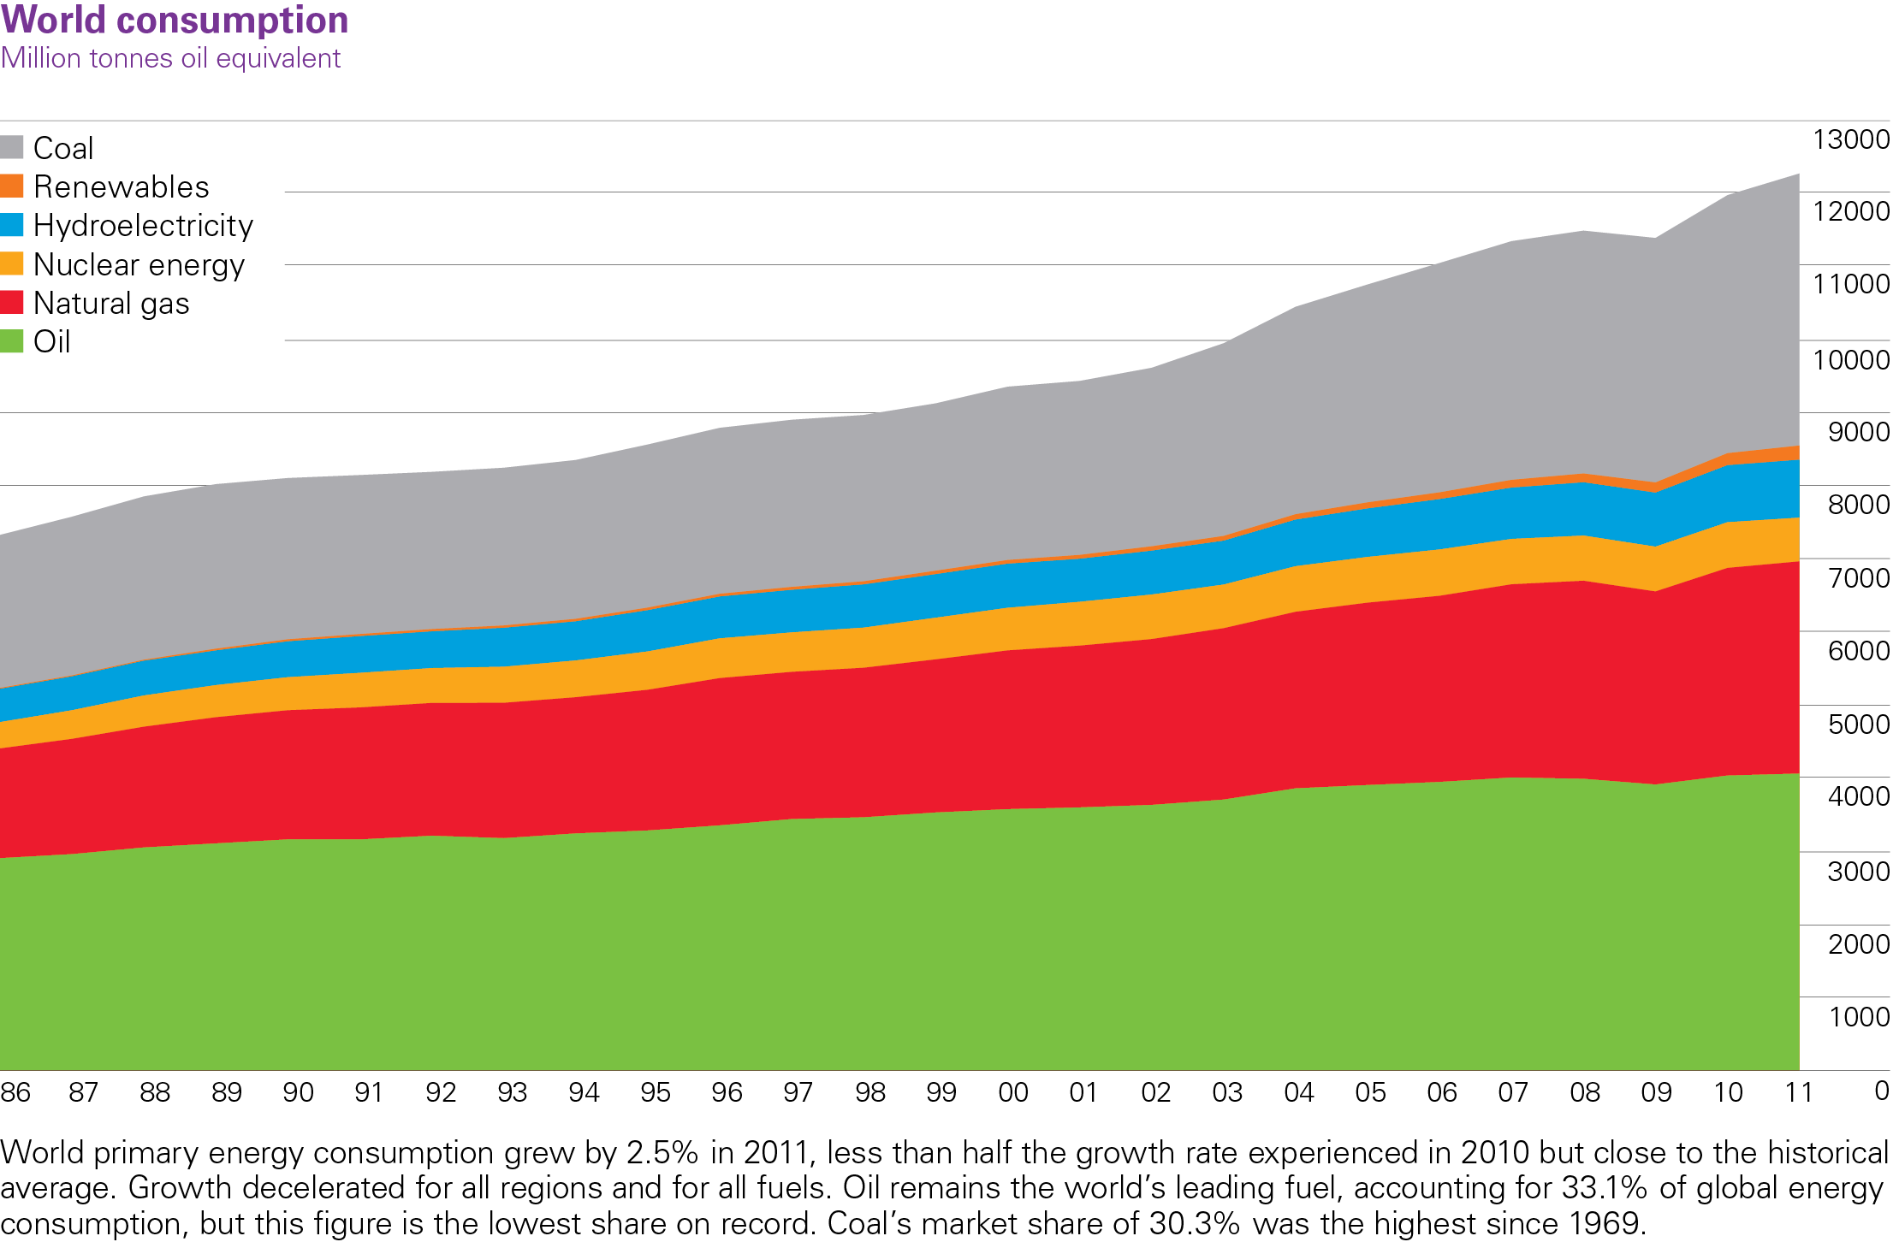
Consommation mondiale d’énergie primaire
12274,6 Mtep
3724,3 Mtep
194,8 Mtep
791,5 Mtep
599,3 Mtep
2905,6 Mtep
4059,1 Mtep
Source : BP Statistical Review of World Energy 2012
Formation thématique «Développement Durable» - 3 et 4 juillet 2013 JL Demenet

Slide 12
Quelles énergies ?
Pour quels usages ?
Energie primaire : 12717 Mtep
d’après AIE, 2012
Très majoritairement : des ressources fossiles , c-a-d épuisables
Formation thématique «Développement Durable» - 3 et 4 juillet 2013 JL Demenet

Slide 13
Qui ?
d’après AIE, 2012
12717 Mtep
Formation thématique «Développement Durable» - 3 et 4 juillet 2013 JL Demenet

Slide 14
Combien ?
Mtep
Source : BP Statistical Review of World Energy 2012
Formation thématique «Développement Durable» - 3 et 4 juillet 2013 JL Demenet

Slide 15
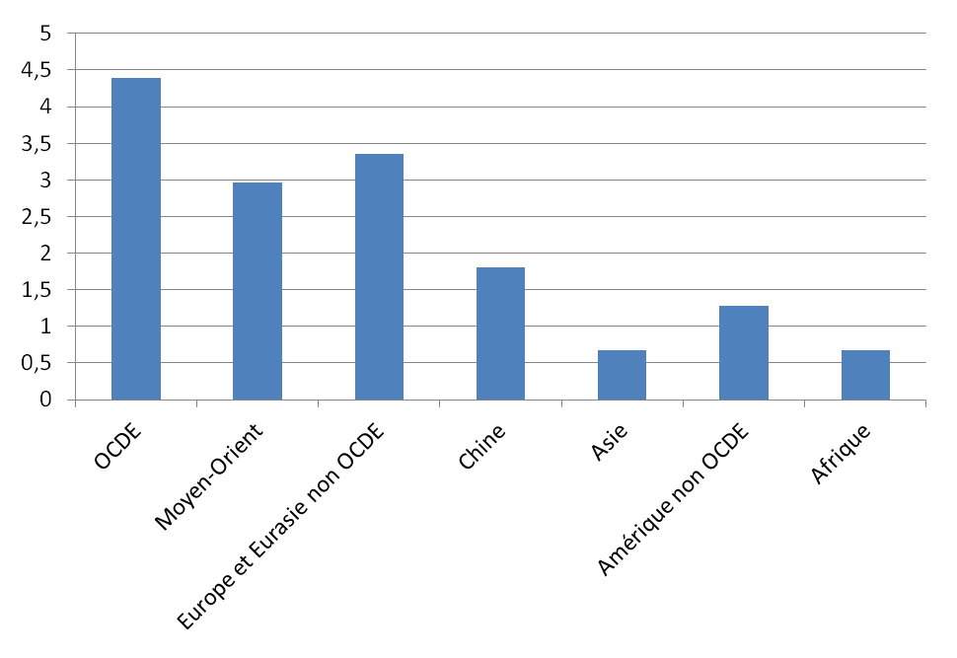
Consommation mondiale d’énergie primaire par habitant
(tep/hab)
1.86 tep/hab
d’après AIE, 2012
Formation thématique «Développement Durable» - 3 et 4 juillet 2013 JL Demenet

Slide 16
Energie finale : 8676 Mtep
d’après AIE, 2012
Formation thématique «Développement Durable» - 3 et 4 juillet 2013 JL Demenet

Slide 17
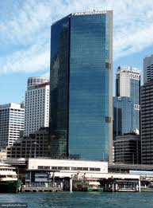
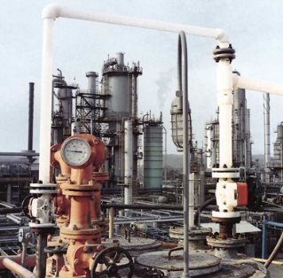
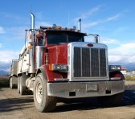
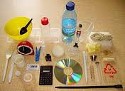


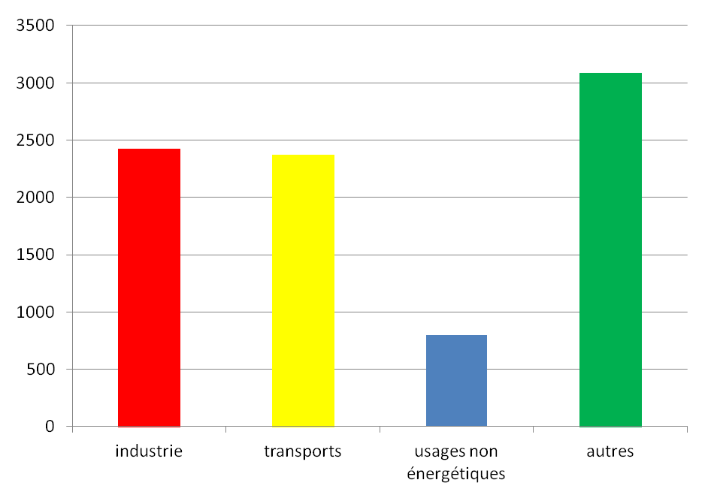
Energie finale : pour quels usages ?
8676 Mtep
Monde
France
d’après AIE, 2012
Formation thématique «Développement Durable» - 3 et 4 juillet 2013 JL Demenet

Slide 18
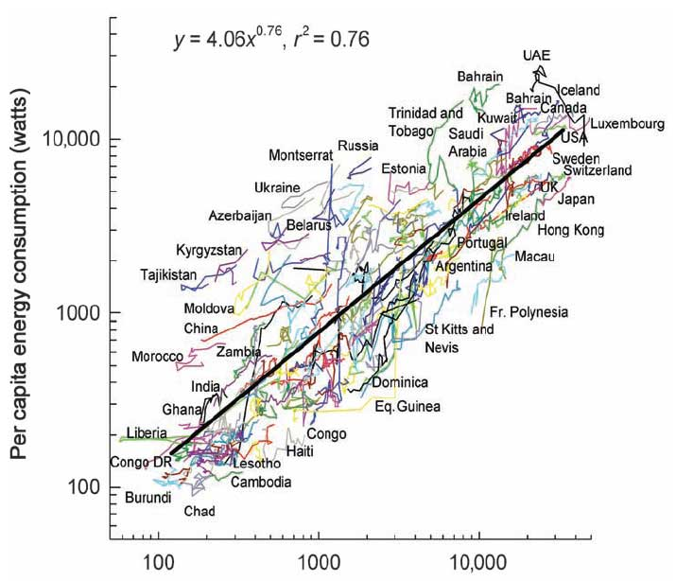
BioScience, janvier 2011
Energetic Limits to Economic Growth (pp. 19-26)
2500 W
(1,86 tep/hab/an)
James H. Brown, William R. Burnside, Ana D. Davidson, John P. DeLong, William C. Dunn, Marcus J. Hamilton, Norman Mercado-Silva, Jeffrey C. Nekola, Jordan G. Okie, William H. Woodruff, Wenyun Zuo
Il existe dans la durée une forte corrélation entre consommation d'énergie globale et croissance économique à la fois entre les pays et au sein de ces mêmes pays.
Formation thématique «Développement Durable» - 3 et 4 juillet 2013 JL Demenet

Slide 19
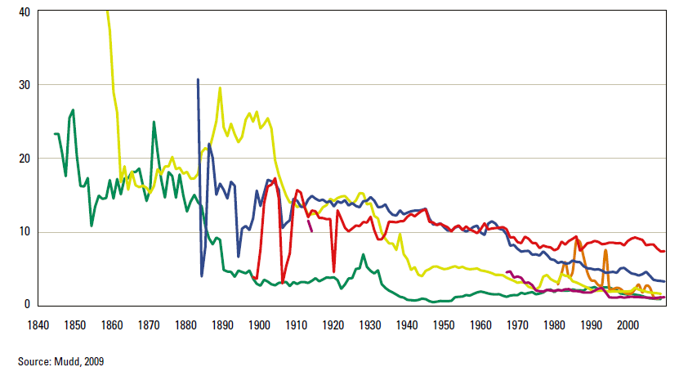
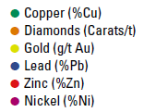
L’énergie, mais pas seulement !
Consommation des matières premières
Decoupling Natural Resource Use and Environmental Impacts from Economic Growth, UNEP, 2011
Formation thématique «Développement Durable» - 3 et 4 juillet 2013 JL Demenet

Slide 20
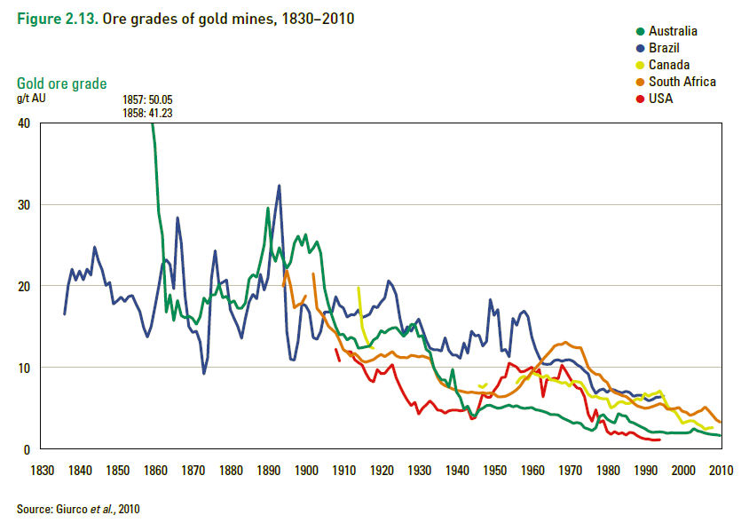
Decoupling Natural Resource Use and Environmental Impacts from Economic Growth, UNEP, 2011
In ⇨ PV ; Pt ⇨ PAC ; Li ⇨ batteries
Formation thématique «Développement Durable» - 3 et 4 juillet 2013 JL Demenet

Slide 21
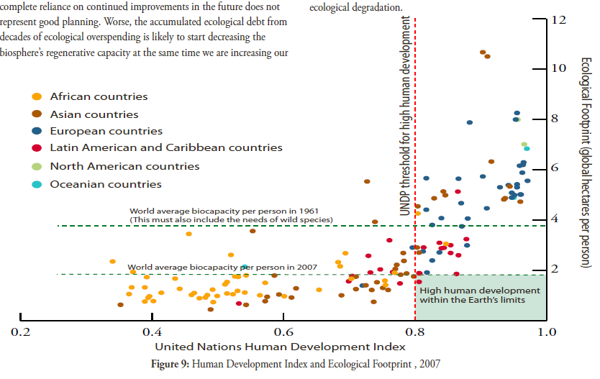

pression de l’homme sur la planète : empreinte écologique
superficie terrestre ou marine biologiquement productive nécessaire pour répondre à l'ensemble de nos besoins et absorber nos déchets
Formation thématique «Développement Durable» - 3 et 4 juillet 2013 JL Demenet

Slide 22
Les problèmes liés à l’énergie
Une population mondiale croissante
Une élévation du niveau de vie (pays en développement)
Des besoins en énergie qui augmentent
Quels risques avec les énergies (majoritairement) utilisées ?
Tensions liées à la stabilité politique des régions productrices
Changement climatique
Epuisement des ressources fossiles
Formation thématique «Développement Durable» - 3 et 4 juillet 2013 JL Demenet

Slide 23
Les problèmes liés à l’énergie
des tensions
Besoins en énergie ⇨ accès aux ressources
Gt eq Charbon
Source : Bureau de Geosciences d’Allemagne, 2011
Formation thématique «Développement Durable» - 3 et 4 juillet 2013 JL Demenet

Slide 24
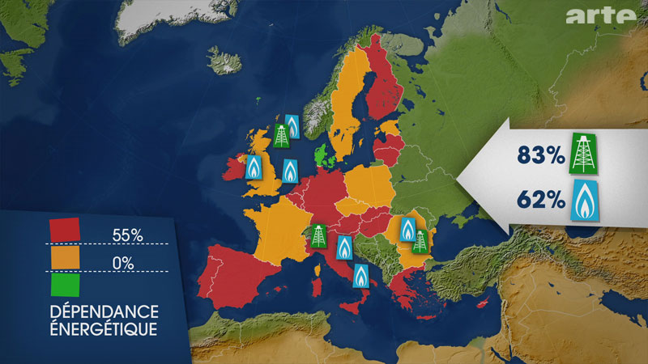
L’inégale répartition des ressources amène les pays à essayer de sécuriser leurs approvisionnements
Dépendance énergétique
Ratio de l’énergie primaire importée sur la consommation d’énergie primaire
UE27 : 54% (2011)
Formation thématique «Développement Durable» - 3 et 4 juillet 2013 JL Demenet

Slide 25
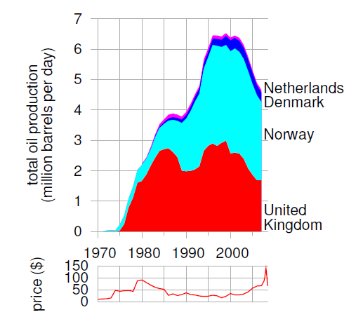
Formation thématique «Développement Durable» - 3 et 4 juillet 2013 JL Demenet

Slide 26
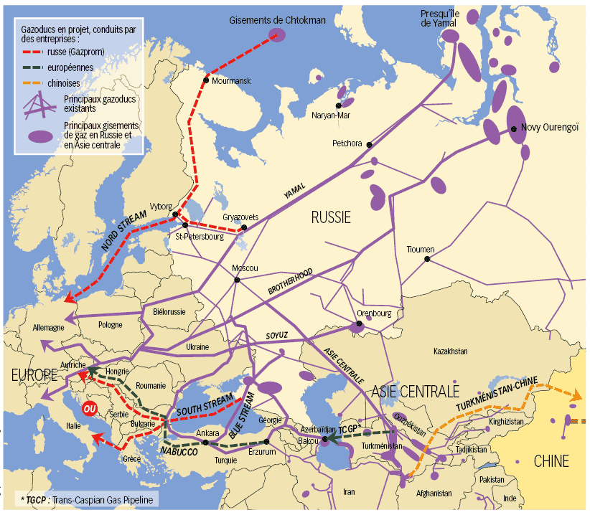
Formation thématique «Développement Durable» - 3 et 4 juillet 2013 JL Demenet

Slide 27
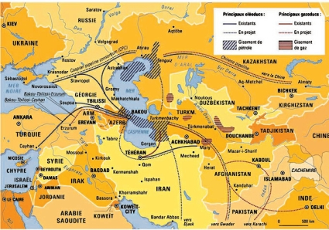
Asie centrale
BAKOU : pt de départ du pétrole moyen-oriental
* Océan indien (traverser l’Iran et/ou le Pakistan et/ou l’Irak)
* Méditerranée
Formation thématique «Développement Durable» - 3 et 4 juillet 2013 JL Demenet

Slide 28
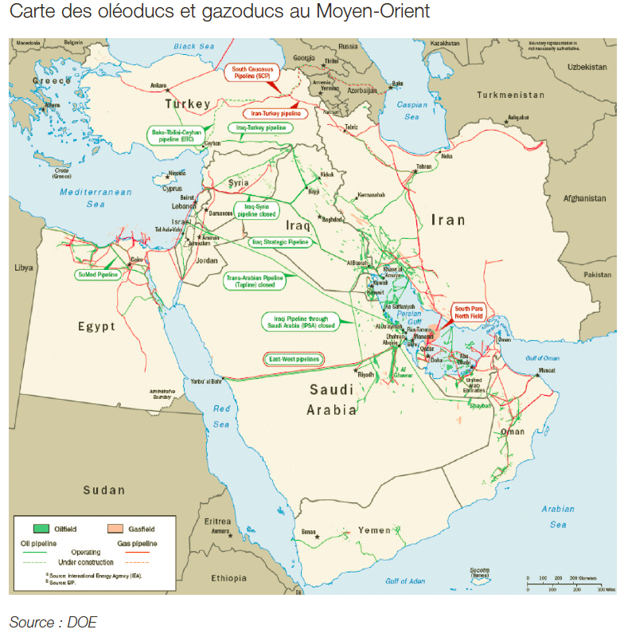
Tensions / Conflits /Guerres :
Bolivie-Pérou
Soudan
Malouines
Nigeria
Golfe de Guinée
Détroit d’Ormouz
….
Formation thématique «Développement Durable» - 3 et 4 juillet 2013 JL Demenet

Slide 29
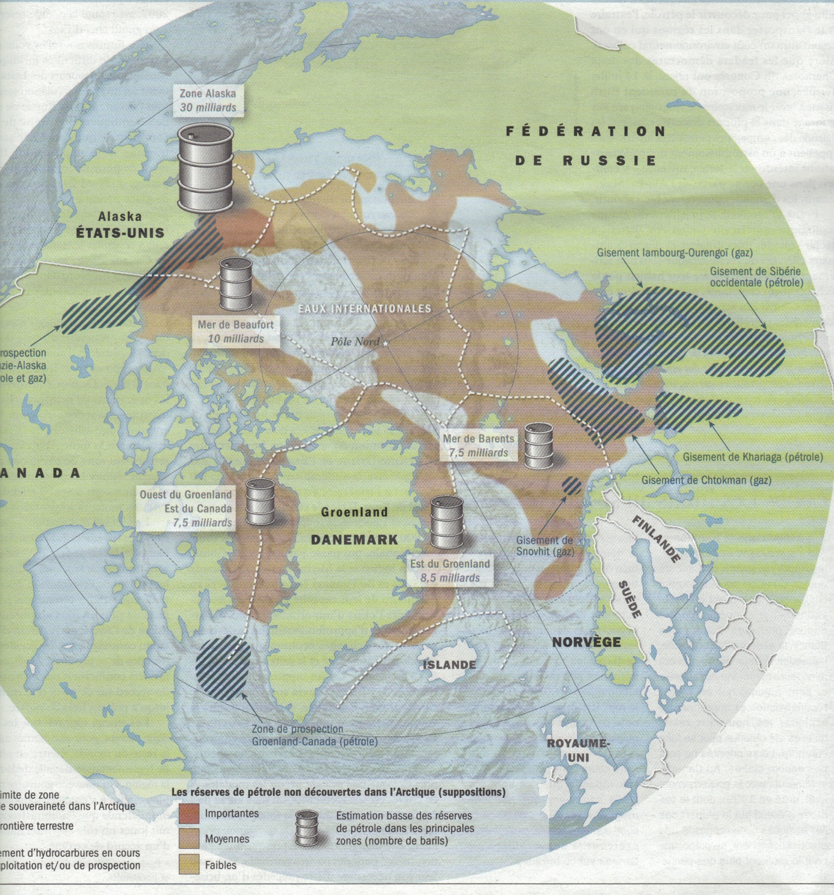
Besoins en énergie ⇨ accès aux ressources potentielles
A qui appartient l’Arctique ?
Conflits sur les
lignes de partage
Réserves estimées :
135 Gb de pétrole (4,5 ans)
60Gm³ de gaz (15 ans)
Source : Courrier International 2010
Formation thématique «Développement Durable» - 3 et 4 juillet 2013 JL Demenet

Slide 30
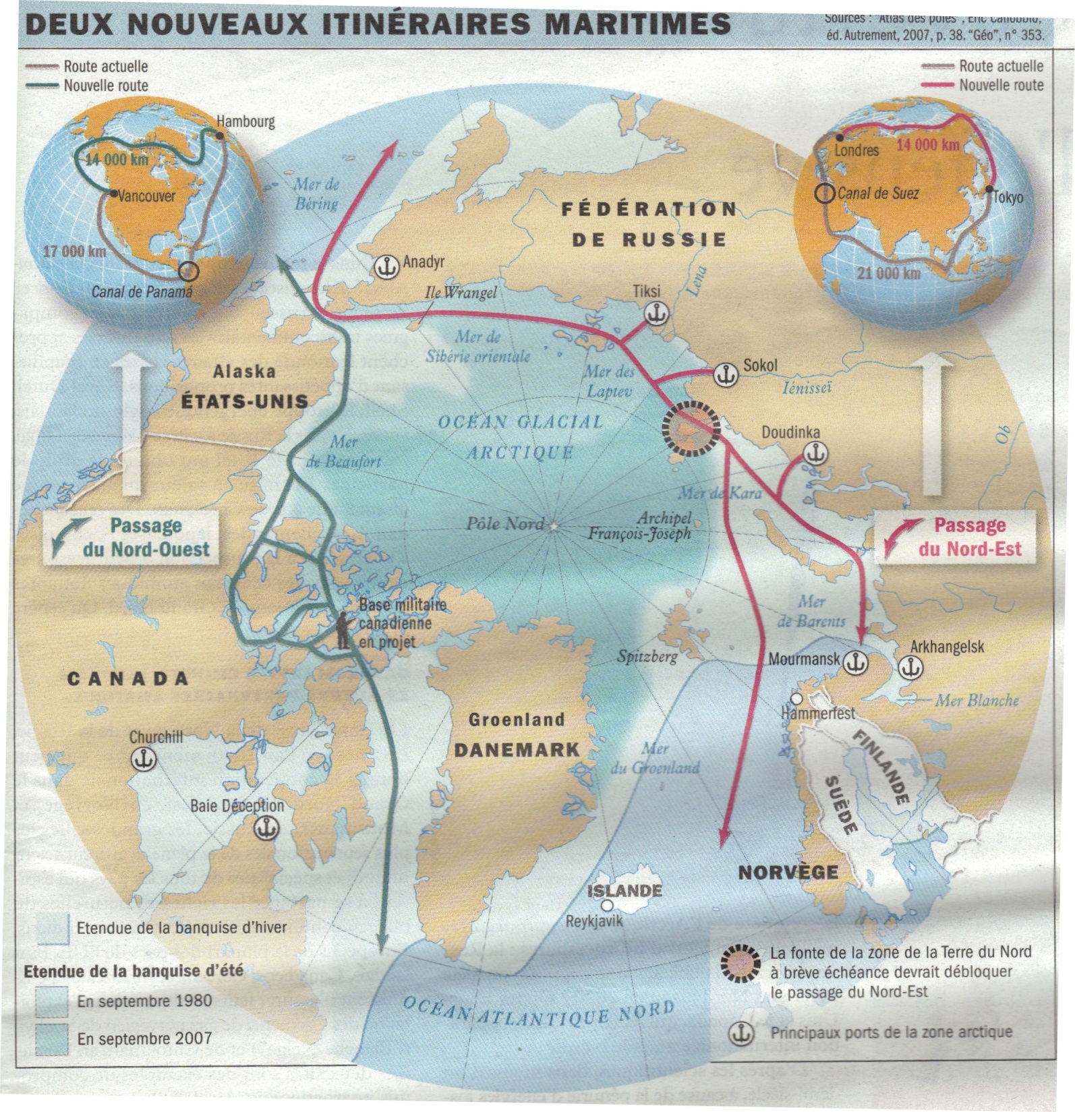
Source : Courrier International 2010
Formation thématique «Développement Durable» - 3 et 4 juillet 2013 JL Demenet

Slide 31


Les problèmes liés à l’énergie
le climat
* Un peu de CO₂ (∼0,039%)
La Terre est habitable !
* Un peu plus de CO₂
Danger !
Formation thématique «Développement Durable» - 3 et 4 juillet 2013 JL Demenet

Slide 32
Apparition de l’homo sapiens
Rapport groupe 1, IPCC 2007
Formation thématique «Développement Durable» - 3 et 4 juillet 2013 JL Demenet

Slide 33
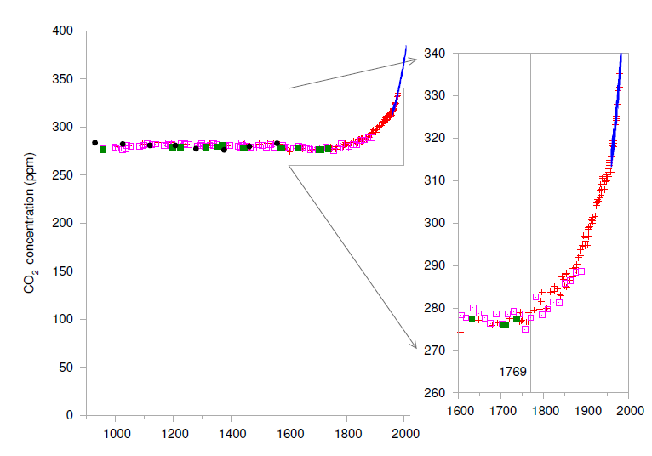
Machine à vapeur
James Watt
Formation thématique «Développement Durable» - 3 et 4 juillet 2013 JL Demenet

Slide 34
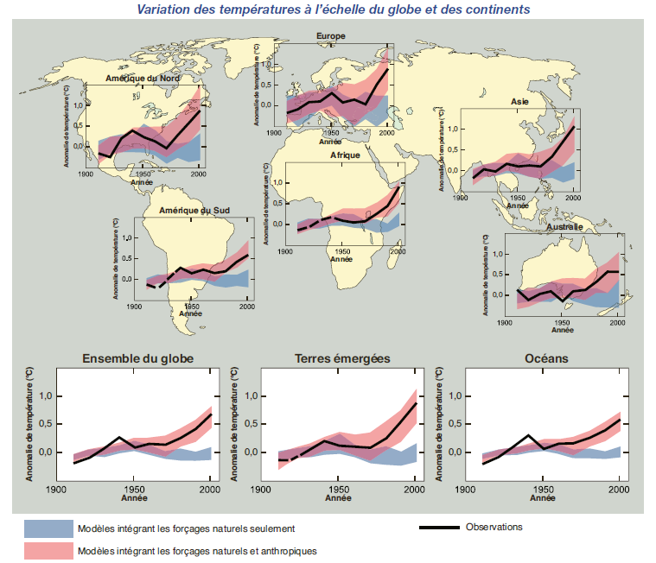
Rapport de synthèse, IPCC 2007
Formation thématique «Développement Durable» - 3 et 4 juillet 2013 JL Demenet

Slide 35
Formation thématique «Développement Durable» - 3 et 4 juillet 2013 JL Demenet

Slide 36
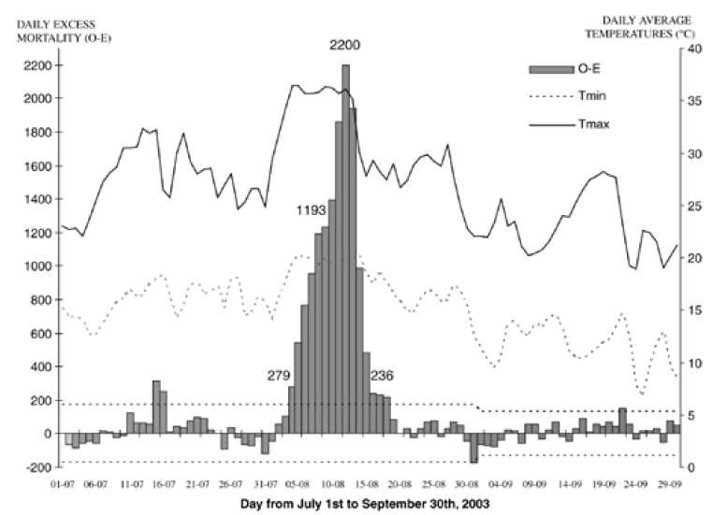

Formation thématique «Développement Durable» - 3 et 4 juillet 2013 JL Demenet

Slide 37
Répartition des émissions de CO₂
d’après AIE, 2012
30326 Mt
Formation thématique «Développement Durable» - 3 et 4 juillet 2013 JL Demenet

Slide 38
Emissions CO₂ (Mt)
Source : BP Statistical Review of World Energy 2012
Formation thématique «Développement Durable» - 3 et 4 juillet 2013 JL Demenet

Slide 39
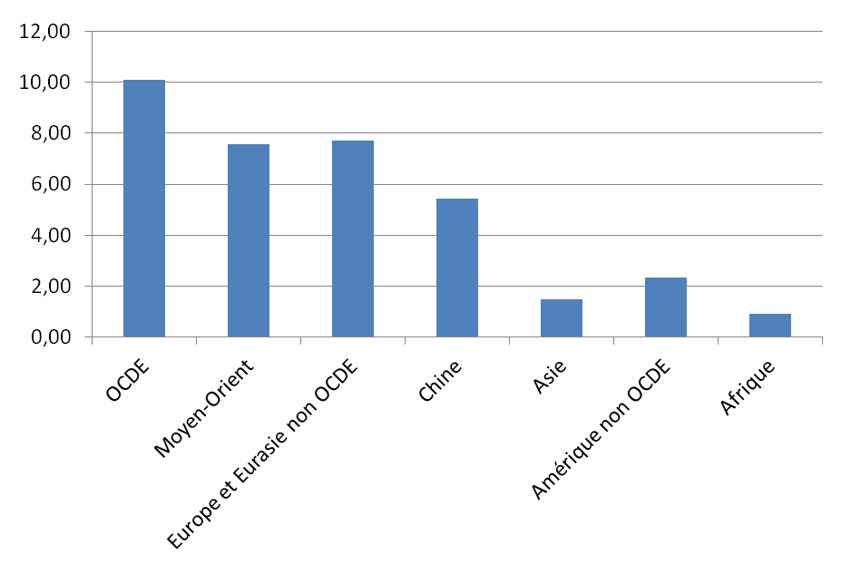
Emissions de CO₂ par hab (t/hab)
4.44 t/hab
d’après AIE, 2012
Formation thématique «Développement Durable» - 3 et 4 juillet 2013 JL Demenet

Slide 40
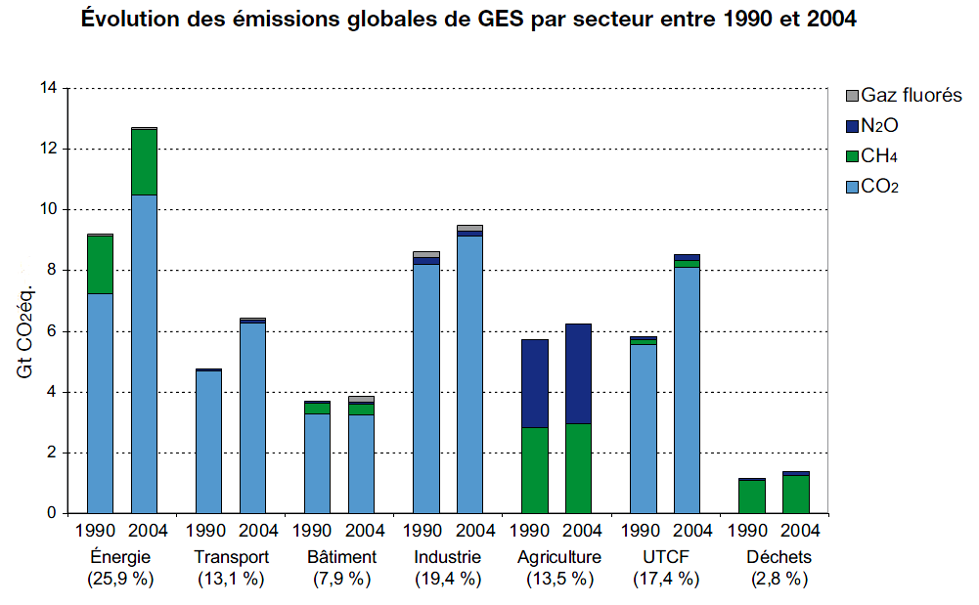







+37%
+48%
+32%

Slide 41
Rapport de synthèse, IPCC 2007
Écarts de température par rapport à 1980-1999
Formation thématique «Développement Durable» - 3 et 4 juillet 2013 JL Demenet

Slide 42
Objectif : stabiliser les concentrations de GES dans l’atmosphère d’ici 2100 à un niveau qui limite la hausse de la température moyenne à quelque chose d’acceptable socialement, économiquement et environnementalement
+2°C/début de l’ère industrielle
450 ppm_{v} CO₂ soit 550 ppm_{v} eq CO₂
engagement pris en 2009 lors de la conférence de Copenhague
Implication ? Ne pas émettre plus de GES que ce que la biosphère peut absorber (soit une division par 2 des émissions actuelles)
Toutes les régions doivent s’écarter des scenarii “business-as-usual” en quelques décennies
Formation thématique «Développement Durable» - 3 et 4 juillet 2013 JL Demenet

Slide 43
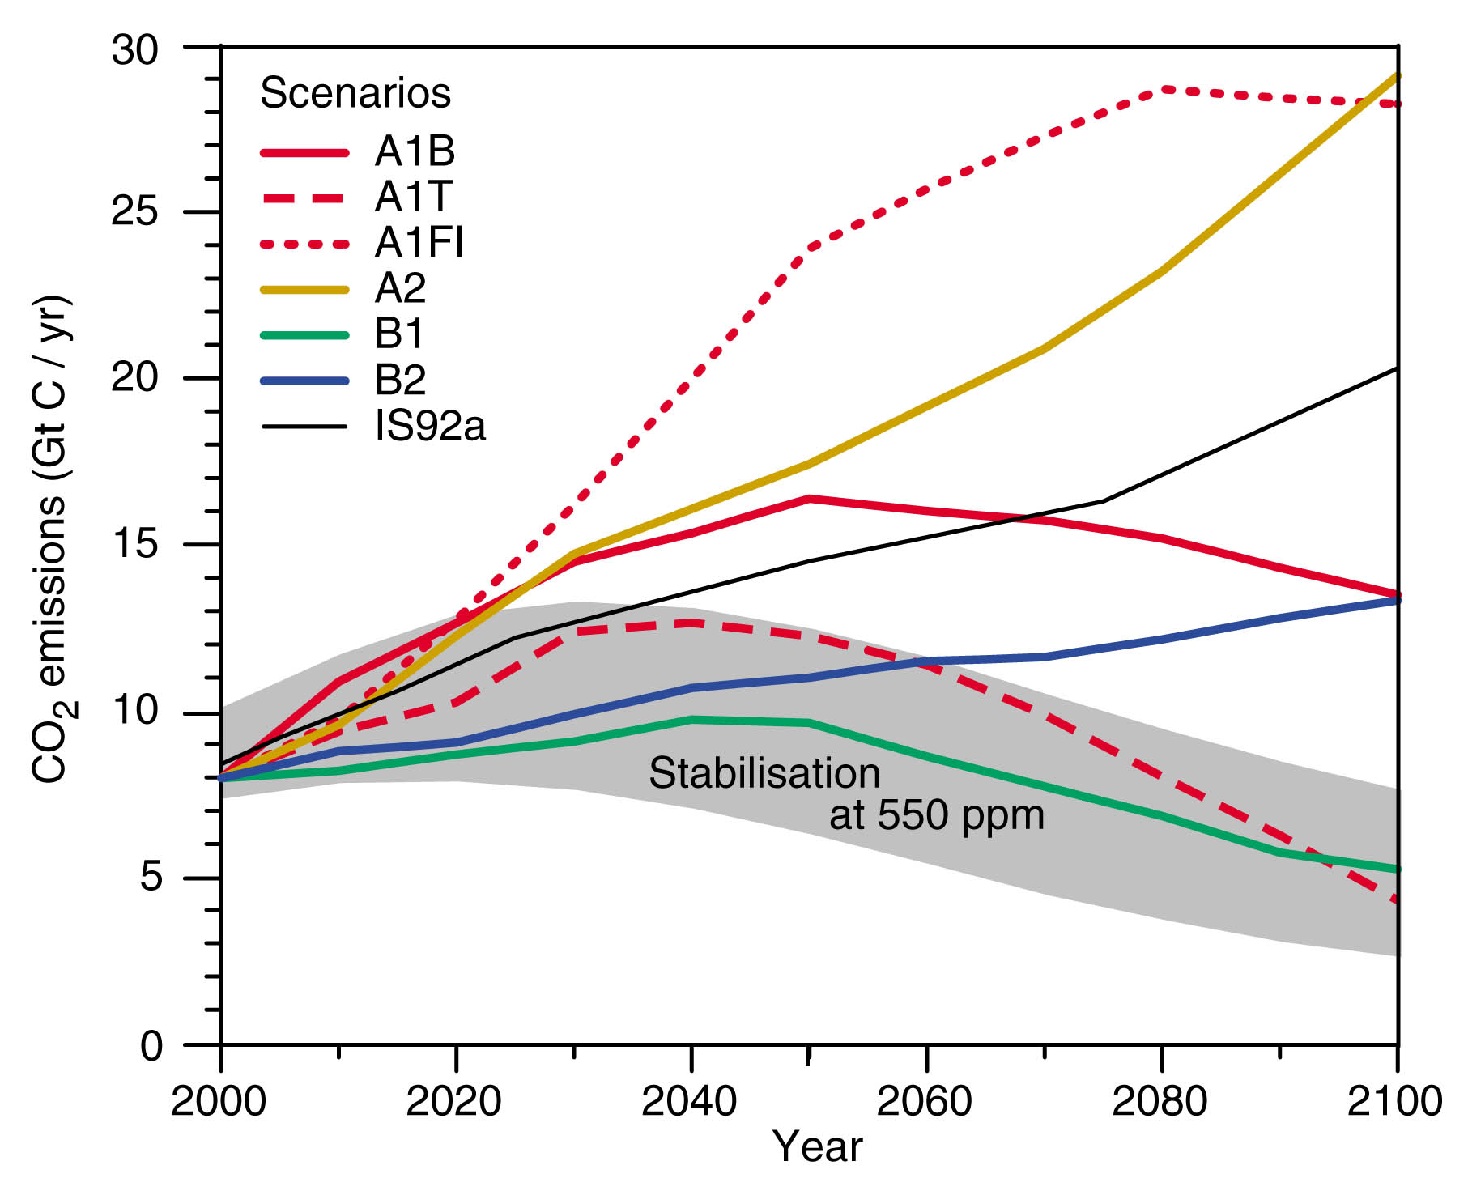
business-as-usual scenario
Formation thématique «Développement Durable» - 3 et 4 juillet 2013 JL Demenet

Slide 44
De nombreux indicateurs montrent que l’on suit les plus pessimistes des prévisions de l’IPCC !
Formation thématique «Développement Durable» - 3 et 4 juillet 2013 JL Demenet

Slide 45
Formation thématique «Développement Durable» - 3 et 4 juillet 2013 JL Demenet

Slide 46
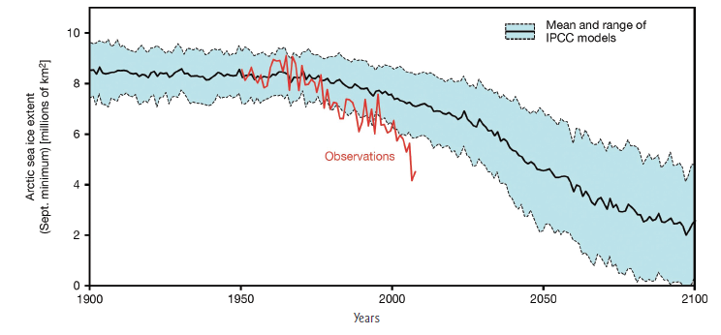
Formation thématique «Développement Durable» - 3 et 4 juillet 2013 JL Demenet

Slide 47
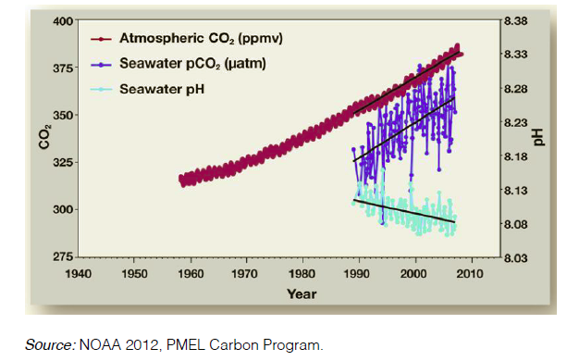
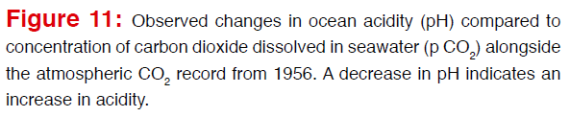
Formation thématique «Développement Durable» - 3 et 4 juillet 2013 JL Demenet

Slide 48
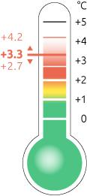
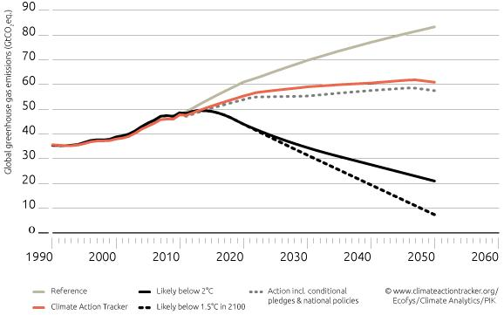
The Climate Action Tracker
Potsdam Institute for Climate / Ecofys / Climate Analytics , nov 2012
Formation thématique «Développement Durable» - 3 et 4 juillet 2013 JL Demenet

Slide 49
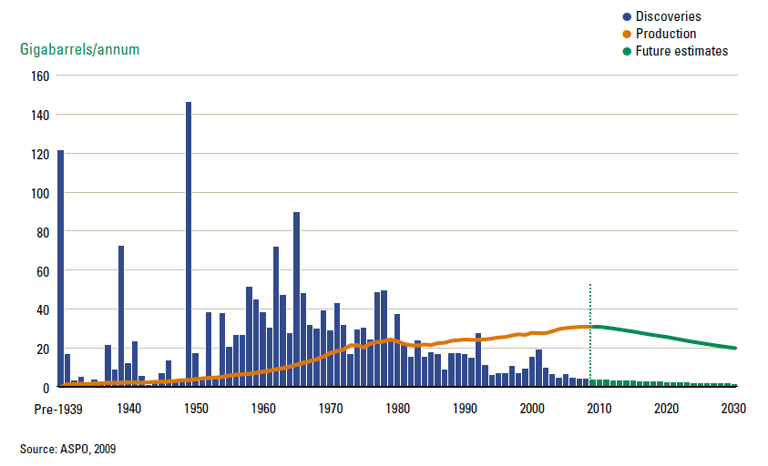
Les problèmes liés à l’énergie
les ressources
Formation thématique «Développement Durable» - 3 et 4 juillet 2013 JL Demenet

Slide 50
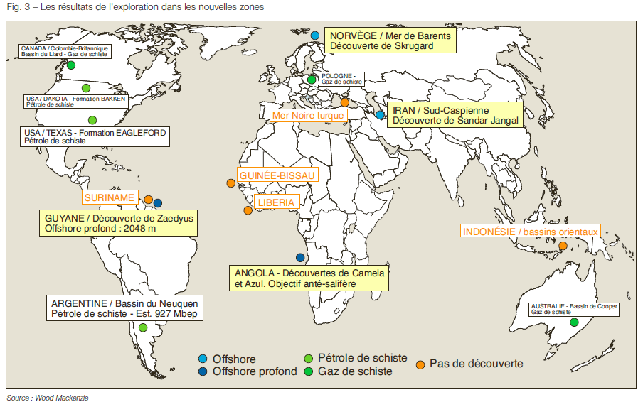
Découvertes en 2011 : 20 Gbep
IFP Energies Nouvelles, nov 2012
Formation thématique «Développement Durable» - 3 et 4 juillet 2013 JL Demenet

Slide 51
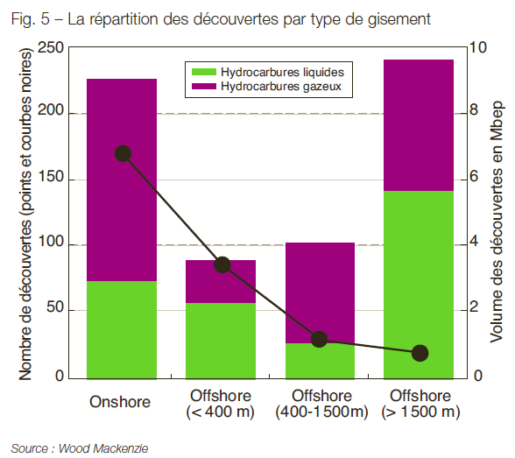
IFP Energies Nouvelles, nov 2012
Formation thématique «Développement Durable» - 3 et 4 juillet 2013 JL Demenet

Slide 52
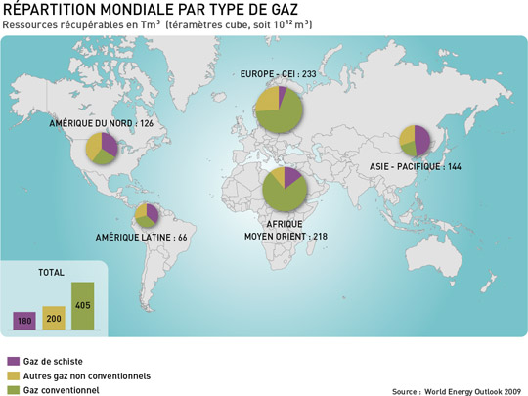
Formation thématique «Développement Durable» - 3 et 4 juillet 2013 JL Demenet

Slide 53
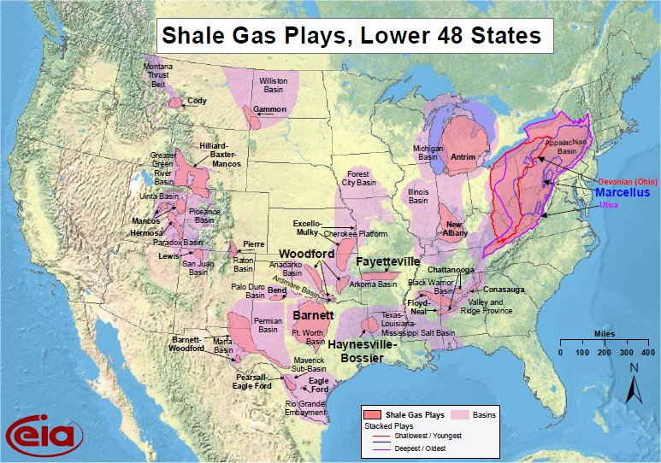
Formation thématique «Développement Durable» - 3 et 4 juillet 2013 JL Demenet

Slide 54
Baisse du prix du gaz
Remplacement du charbon par le gaz pour production d’électricité
Vente de charbon à bas prix à l’Europe
Augmentation des émissions de CO₂ de l’Europe
Quid des engagements ?
Formation thématique «Développement Durable» - 3 et 4 juillet 2013 JL Demenet

Slide 55
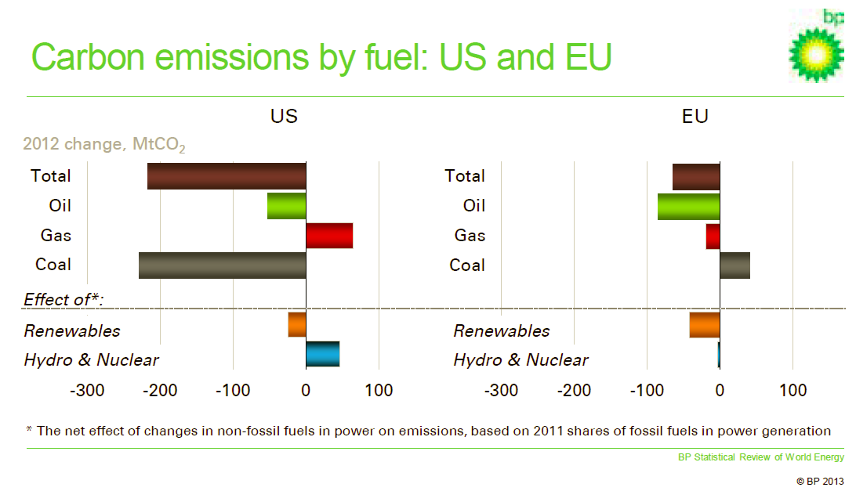
Formation thématique «Développement Durable» - 3 et 4 juillet 2013 JL Demenet

Slide 56
Les solutions
* Consommer moins d’énergie
* Augmenter l’efficacité énergétique des systèmes
* Utiliser des énergies peu/pas carbonées
* Substituer le C fossile par du C renouvelable
Émissions de CO₂ par énergie
Formation thématique «Développement Durable» - 3 et 4 juillet 2013 JL Demenet

Slide 57
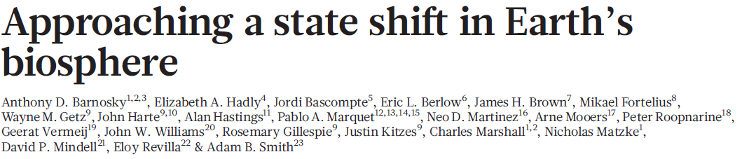
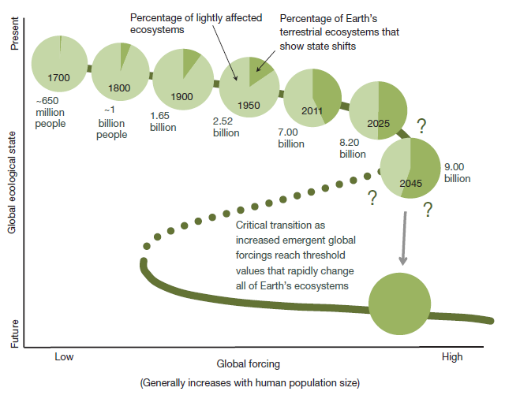
Pression humaine sur la planète
Formation thématique «Développement Durable» - 3 et 4 juillet 2013 JL Demenet

Slide 58
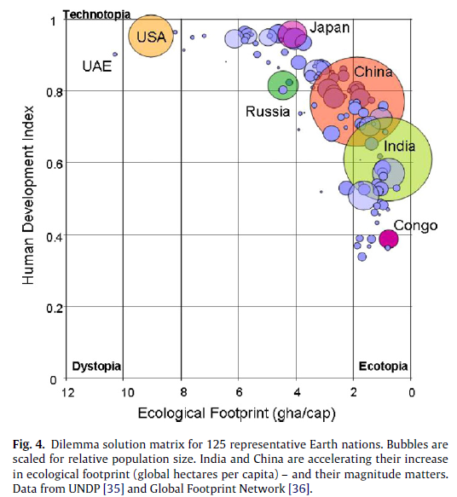
Formation thématique «Développement Durable» - 3 et 4 juillet 2013 JL Demenet

Slide 59
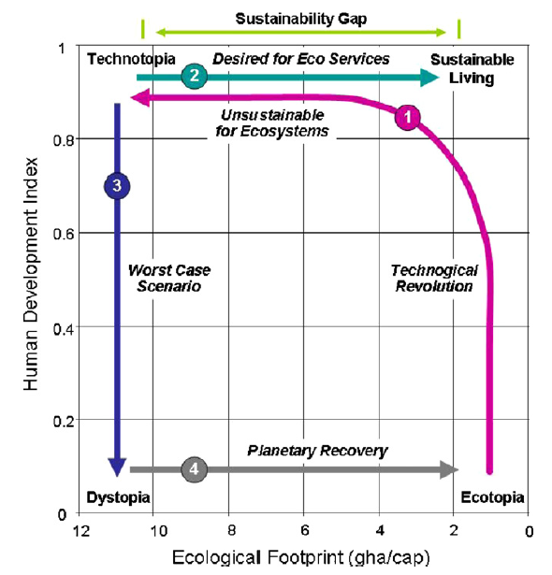
Croyance aveugle au progrès technologique
Opposé à utopie : monde sombre, totalitaire
Ne rien déranger dans l’ordonnancement de la nature
Formation thématique «Développement Durable» - 3 et 4 juillet 2013 JL Demenet

Slide 60
Conclusion
Energie
Bien-être
Méfaits
Agir vite et ensemble
Les solutions existent
Anthropocène
Tous les cycles de la biosphère sont mod­i­fiés par les activ­ités humaines. L’Homme a créé une nouvelle ère géologique, l’Anthropocène, qui succède à l’Holocène. Durée ?
Formation thématique «Développement Durable» - 3 et 4 juillet 2013 JL Demenet

Slide 61
Merci de votre attention

Slide 63
La corrélation consommation-espérance de vie
Japon
CH
S
Ca
Grèce
FR
I
E.U
Chine
Russie
Ma
Roumanie
Inde
Afrique du Sud
Au delà de 1,5 tep/an/hab on ne voit
plus de relation entre consommation
d’énergie et espérance de vie
Zambie
Formation thématique «Développement Durable» - 3 et 4 juillet 2013 JL Demenet

Slide 64
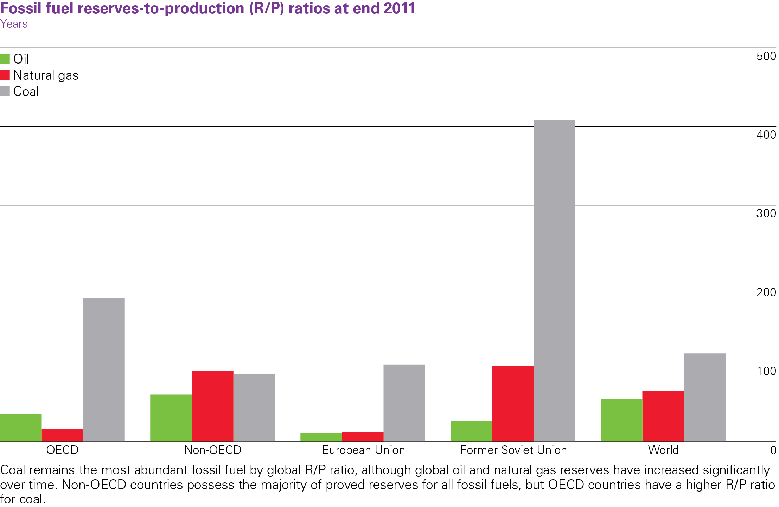
Réserves mondiales d’énergie
Source : BP Statistical Review of World Energy 2012
fin 2011
fin 2012
Oil: 54 years
Natural gas: 64 years
Coal: 112 years
Oil: 53 years
Natural gas: 56 years
Coal: 109 years
Formation thématique «Développement Durable» - 3 et 4 juillet 2013 JL Demenet

